Slide 1
Erste Schritte im Internet of Things

Slide 2
Internet of things „Die immer kleineren eingebetteten Computer Applikationen sollen Menschen unterstützen, ohne abzulenken oder überhaupt aufzufallen.“
© Wikipedia – Internet der Dinge Definition

Slide 3
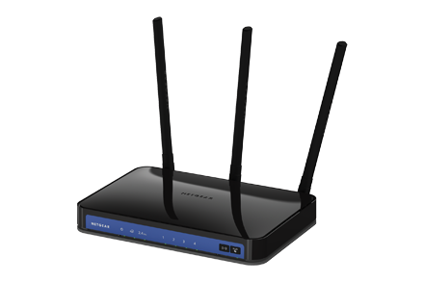
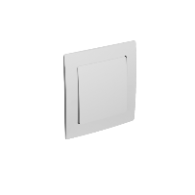
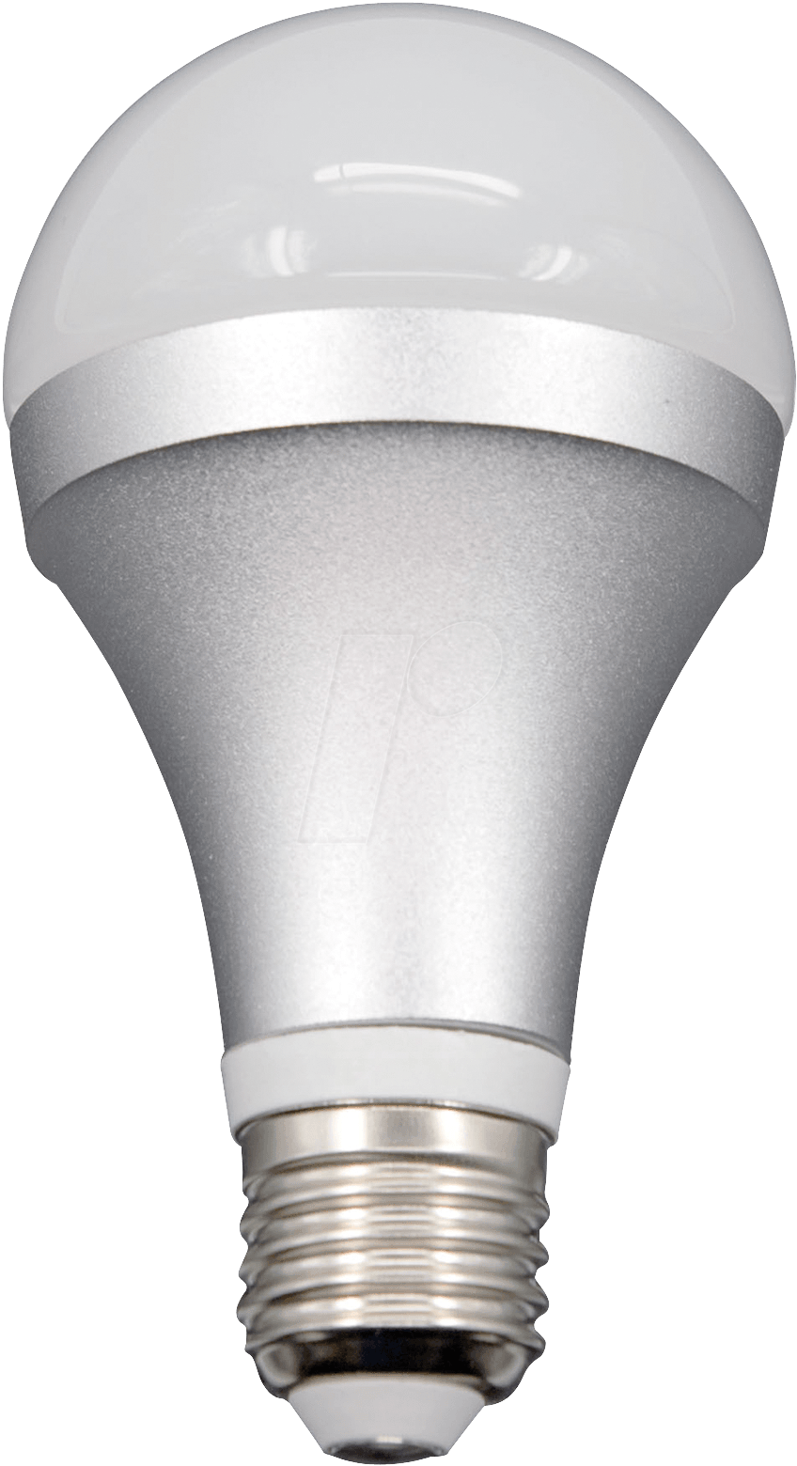
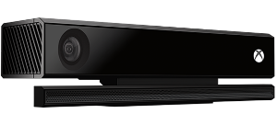
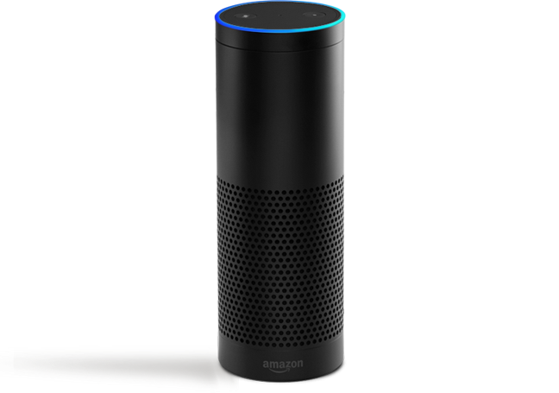


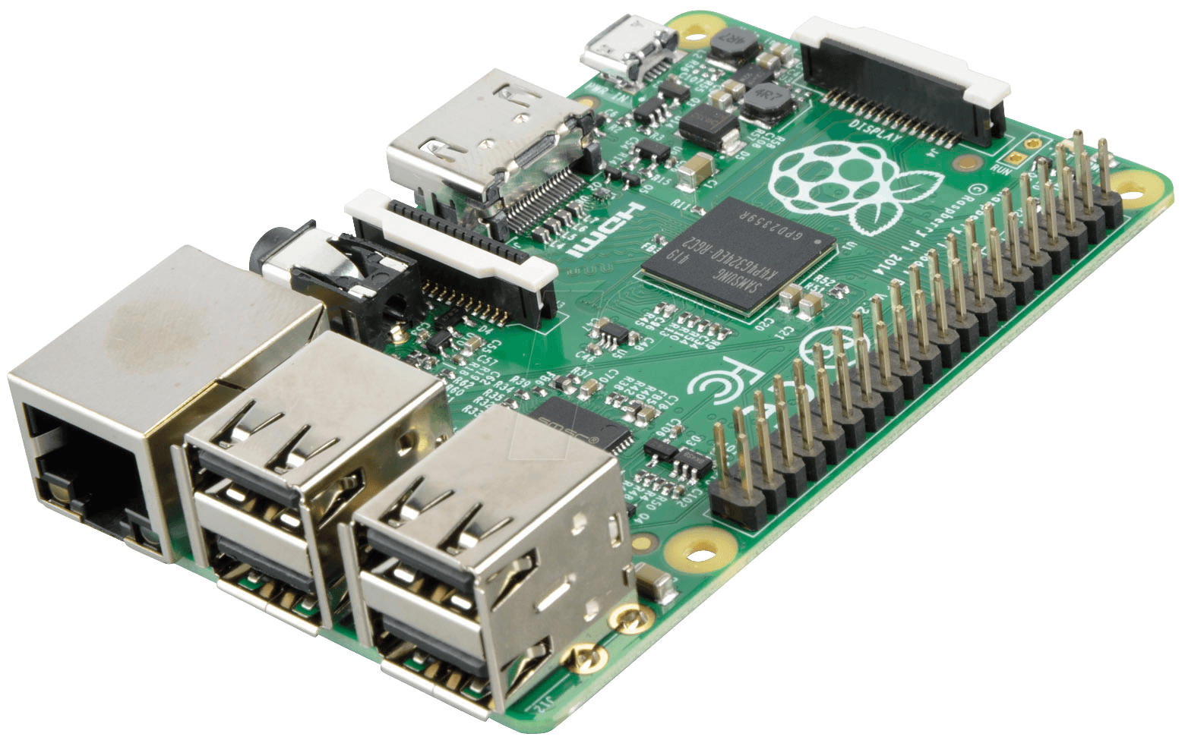
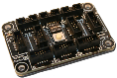
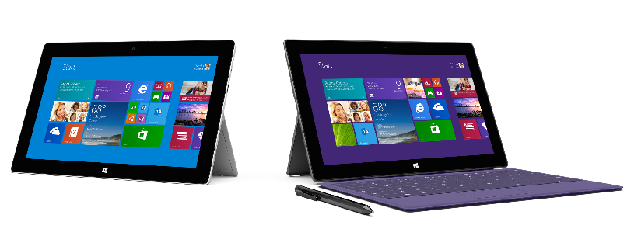

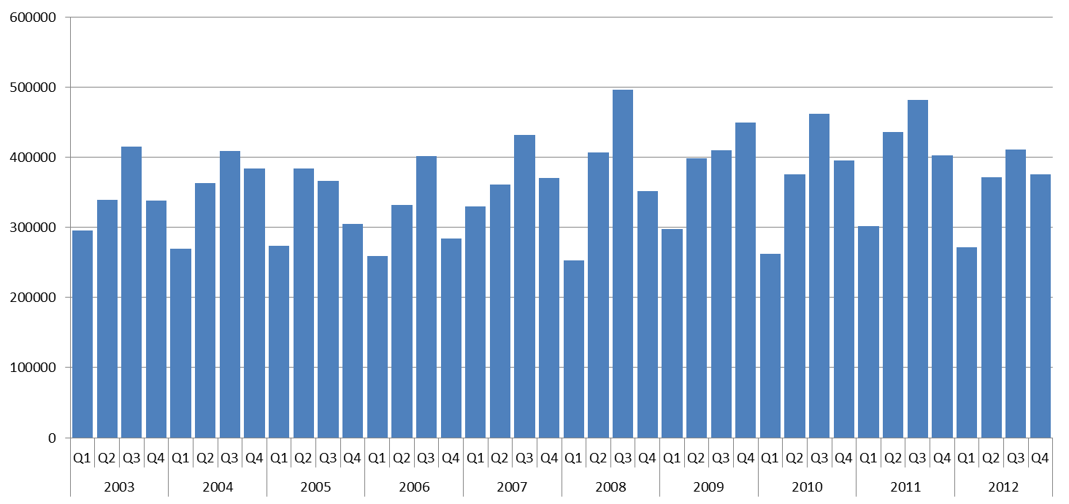
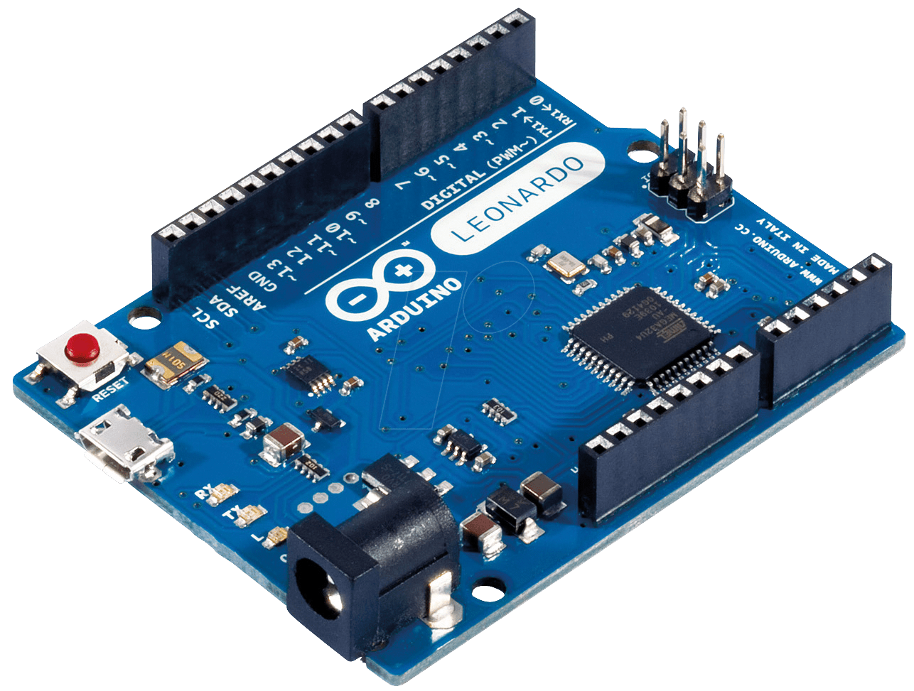

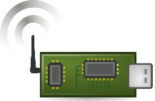

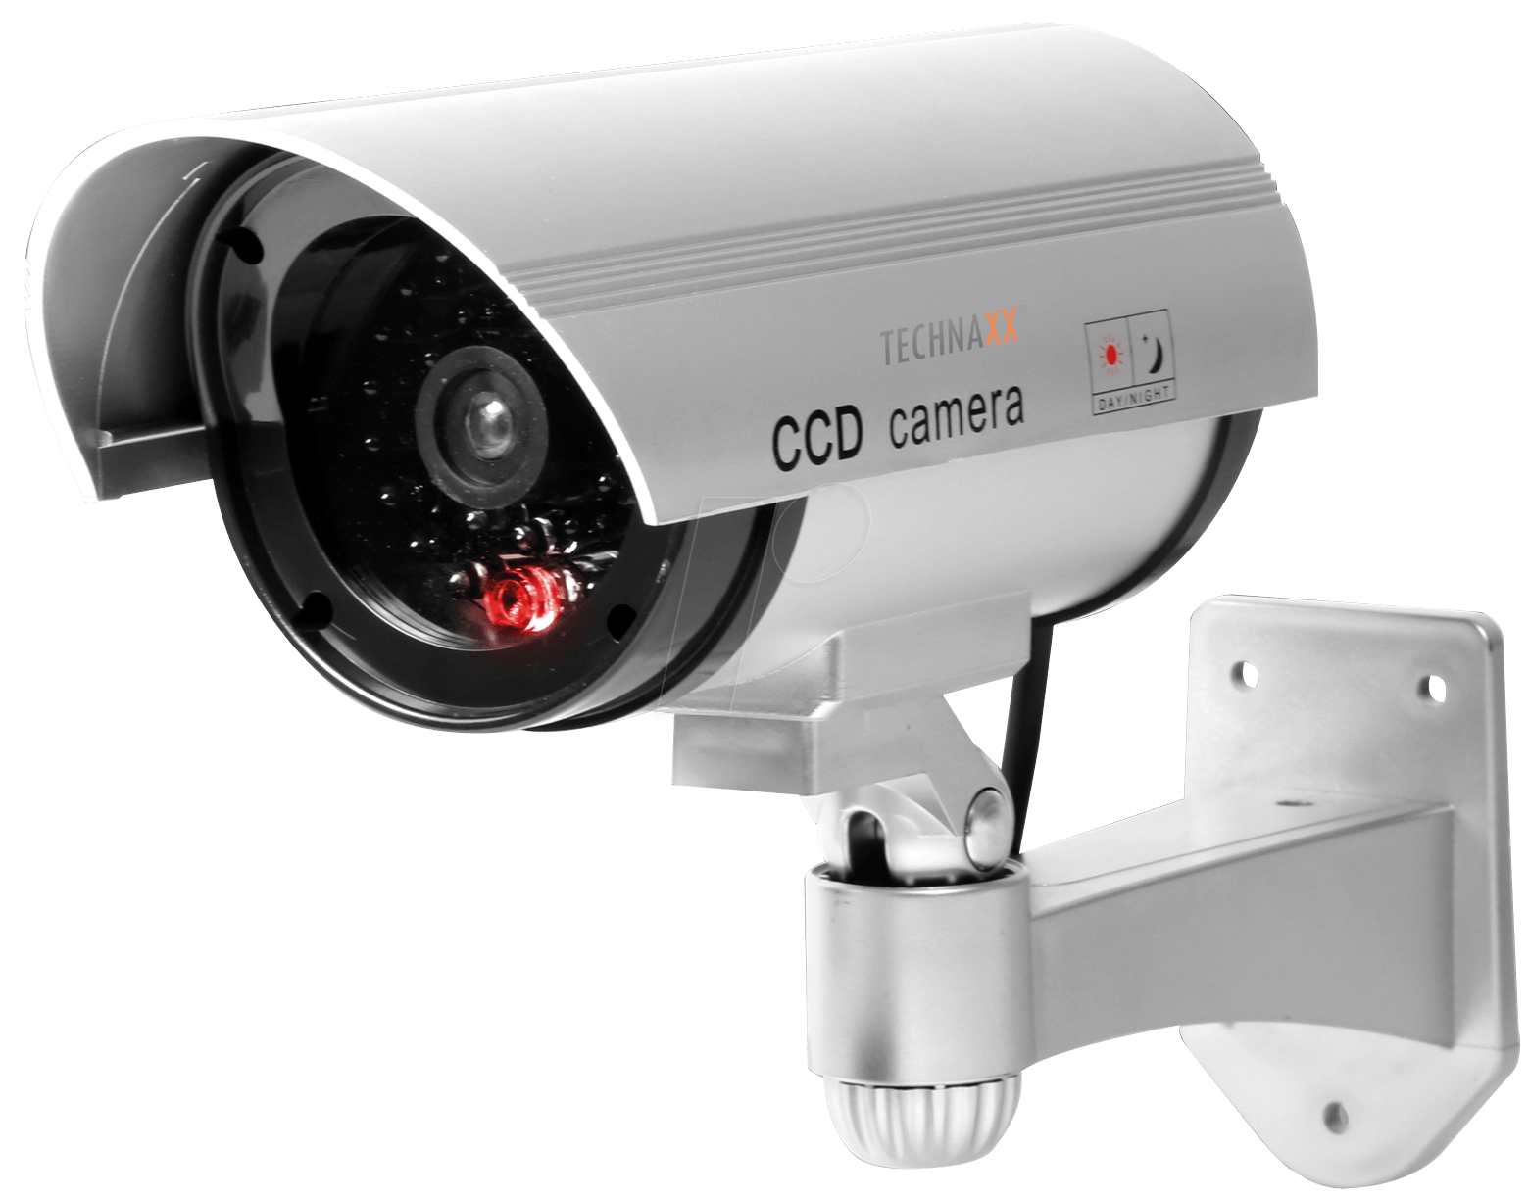
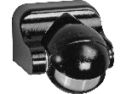

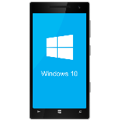
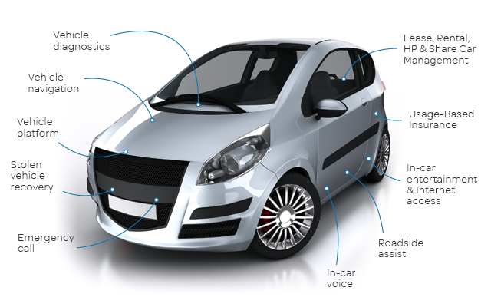
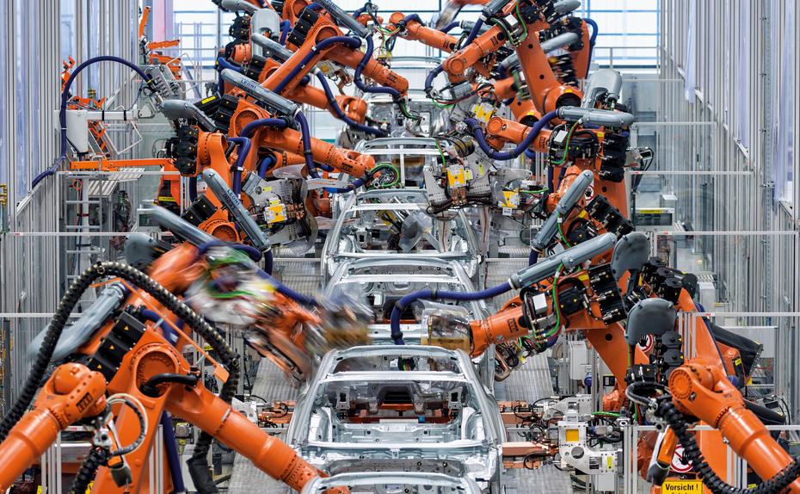

Slide 4
Elektrotechnik
Energietechnik
Antriebstechnik
Nachrichtentechnik
Elektronik

Slide 5
Nachrichtentechnik
die Übermittlung von Informationen durch den Raum (von Ort A nach Ort B, sprich „Kommunikation“)
die Übermittlung von Informationen durch die Zeit (von Moment 1 nach Moment 2, sprich „Speicherung“)
die geregelte Umformung von Informationen in Raum und Zeit durch einen Algorithmus (sprich „Computer-Berechnungen“).

Slide 6
Elektronik
Analogelektronik
Bauelemente Widerstände, Kondensatoren, Transistoren, Röhren
Anwendungsbereiche Rundfunk, HiFi Verstärker,…
„Unendlich viele Werte“
Digitalelektronik
Bauelemente Logikgatter, Mikroprozessoren und Datenspeicher
Anwendungsbereiche: Computer, LCD-TV,…
Nur 2 Werte: 0 / 1 - Low / High – Aus / Ein

Slide 7
Mikroprozessor vs Microcontroller
Mikroprozessor
Microcontroller (SoC)
Computer Processor
Clock Driven
Register Based
Digital
Integrated Circuit
for general purpose
Mikroprozessor
Programm Memory (ROM)
RAM
Additional controller
one ONE Chip
for embedded applications

Slide 8
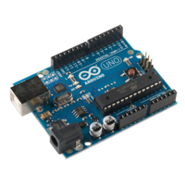
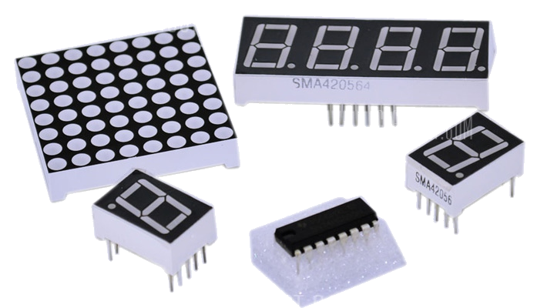
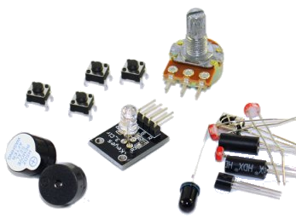
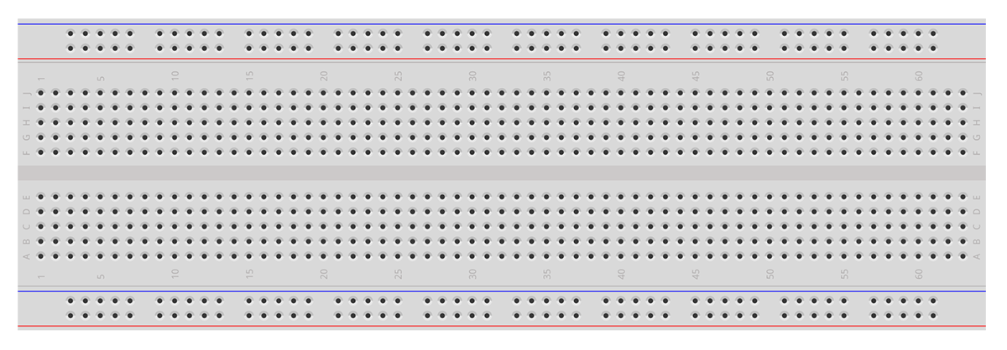
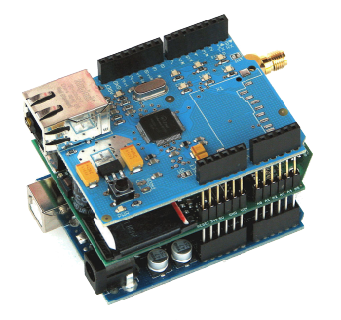
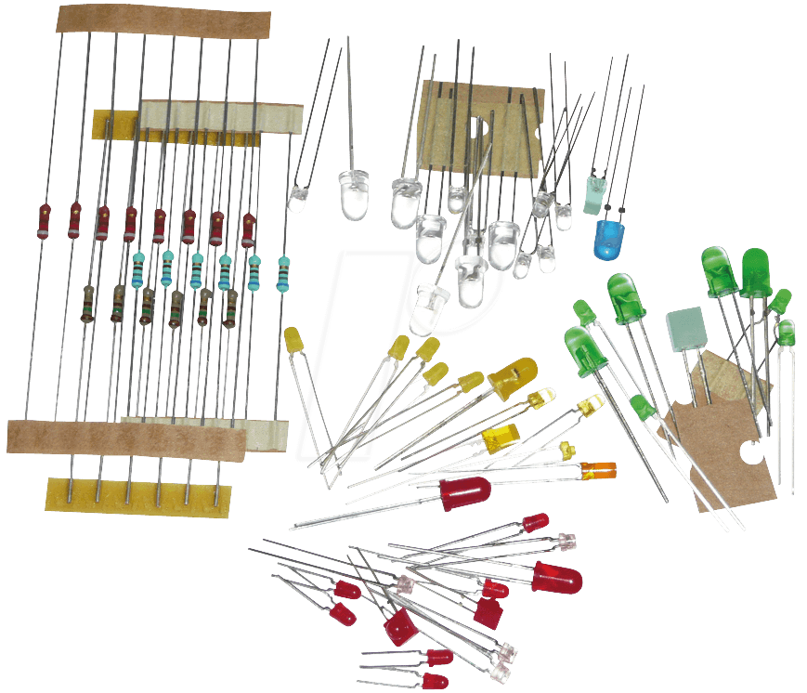
Hardware Entwicklung für einsteiger
Entwicklungs Kit
RaspberryPi
Arduino
…
Breadboard
Widerstände,Dioden,….
(Shields)

Slide 9

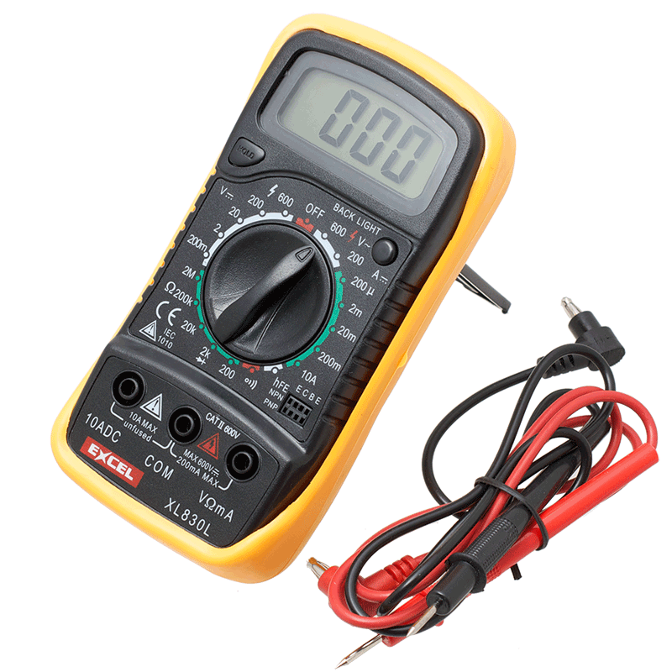
Nützliche Hilfsmittel
Multimeter
Logic Analyser
Lötkolben/Lötstation
(Labor)Netzgerät
Digitalspeicher Oszilloskop

Slide 10
DEMO

Slide 11
Bezugsquellen Demo Hardware
Raspberry Pi 3 http://amzn.to/2oJqneB
Arduino Mega + Hardware: http://amzn.to/2oHEG2A
Arduino Uno + Hardware : http://amzn.to/2oHEMqY
Fez Hat (Aufsatz für Raspberry Pi) : http://www.mouser.at/new/ghielectronics/ghi-electronics-fez-hat/

Slide 12
Roman Ranzmaier
roman@ranzmaier.at
https://twitter.com/rranzmaier

Slide 13
Danke!

Slide 14
GPIO
general purpose input/output
Mögliche Zustände
1, Ein bzw. High
0, Aus bzw. Low
Led Steuern
Über Relay/MOSFET Geräte ein bzw aus schalten

Slide 15
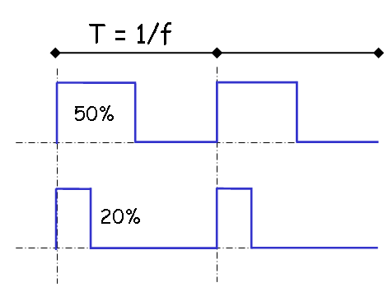
Pulsweitenmodulation (PWM)
Verbindung zwischen 2 Geräten
Servo Steuerung
Umwandeln von Digital auf Analog und Umgekehrt
Klangerzeugung
…

Slide 16
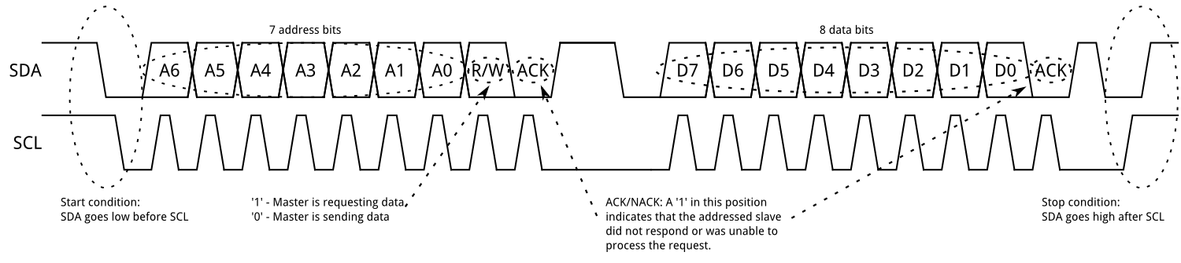
Inter-Integrated Circuit (I²C)
Bus System 1 Master, Viele Slaves
Daten zwischen verschiedenen Bauteilen (z.b. Sensoren) austauschen
0,1 Mbit/s bis 3,4 Mbit/s bidirektional. 5,0 Mbit/s unidirektional

Slide 17
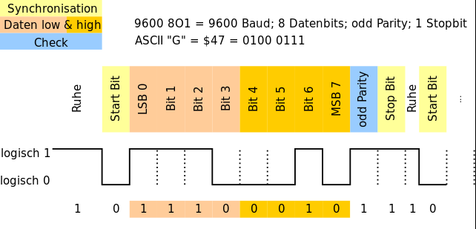
Universal Asynchronous Receiver Transmitter (UART)
Verbindung zwischen 2 Geräten
Z.b. COM Ports am PC, Bluetooth Übertragungen , Früher Maus bzw Modem am PC
Baud Rate üblicherweise 9.600 – 500.000 bit/s

Slide 18
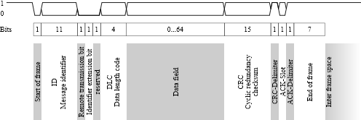
Controller Area Network (CAN)
Verbindet viele Geräte Gleichberechtigt („Multi Master“)
Automobilindustrie
Flugzeugen und Raumfahrt

Slide 19
Weitere Schnittstellen
Analog
Video
Ethernet
TCP
UDP
1-Wire Bus
….

